Slide 1


PHÒNG GIÁO DỤC VÀ ĐÀO TẠO QUẬN QUẬN LONG BIÊN
TRƯỜNG MẦM NON HOA HƯỚNG DƯƠNG
Lĩnh vực phát triển nhận thức
Đề tài: So sánh 3 nhóm đối tượng trong phạm vi 10
Đối tượng: MGL ( 5 - 6 tuổi )
Thời gian: 30 – 35 phút
Giáo viên: Nguyễn Thị Mỹ Linh

Slide 2


Cô và trẻ hát vận động: How many fingers ?

Slide 3

Ôn nhận biết số lượng và chữ số trong phạm vi 10

Slide 4
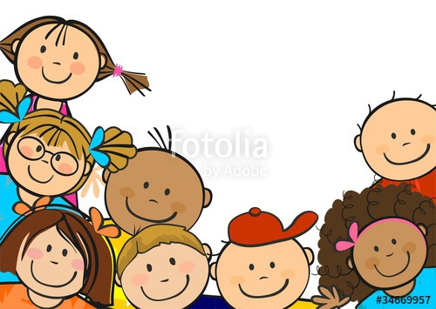
Trò chơi truyền tin

Slide 5
So sánh 3 nhóm đối tượng trong phạm vi 10

Slide 6

Trò chơi 1:
Đội nào thông minh hơn

Slide 7

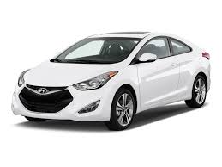
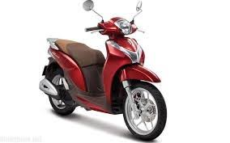
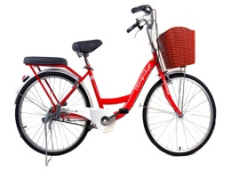

5
1
2
3
4
Câu 1: Nhóm nào nhiều nhất trong các nhóm đối tượng sau?

Slide 8
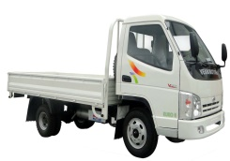
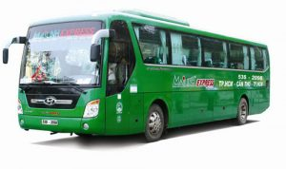
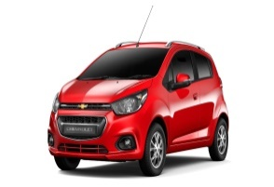
5
1
2
3
4
Câu 2: Nhóm nào ít nhất trong các nhóm đối tượng sau?

Slide 9
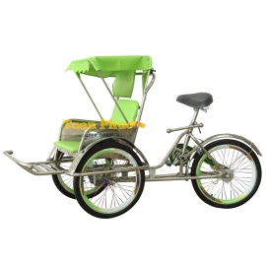

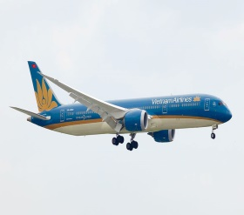
5
1
2
3
4
Câu 3: Nhóm nào ít hơn trong các nhóm đối tượng sau?

Slide 10
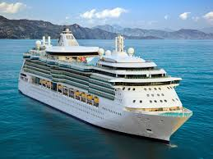


5
1
2
3
4
Câu 4: Muốn các nhóm bằng nhóm ít nhất thì làm thế nào?
10
a) Thªm 1
b) Bít 2 , 1
8
c) Bít 1 , 2
9

Slide 11
5
1
2
3
4
Câu 5: Muốn các nhóm bằng nhóm nhiều nhất thì làm thế nào?
9
a) Bớt 1
b) Bít 2
8
c) Thªm 2 , 1
10

Slide 12

Trò chơi 2: Chơi tự chọn so sánh 3 nhóm đối tượng trong phạm vi 10

Slide 13

Xin chân thành cảm ơn!

